Slide 1


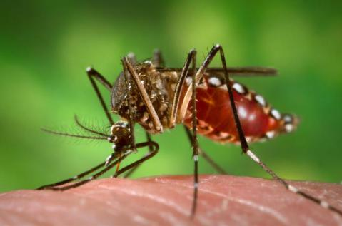
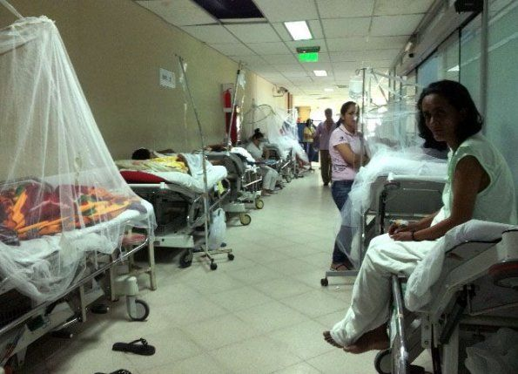
Dengue en Uruguay:
Información de interés y prevención
Prof. Adj. Dra. Lucía Alonso
Prof. Adga. Ima Leon

Slide 2

¿Cuál es nuestra situación?…

Slide 3



¿Cuál es nuestra situación?…

Slide 4

¿Cuál es nuestra situación?…

Slide 5
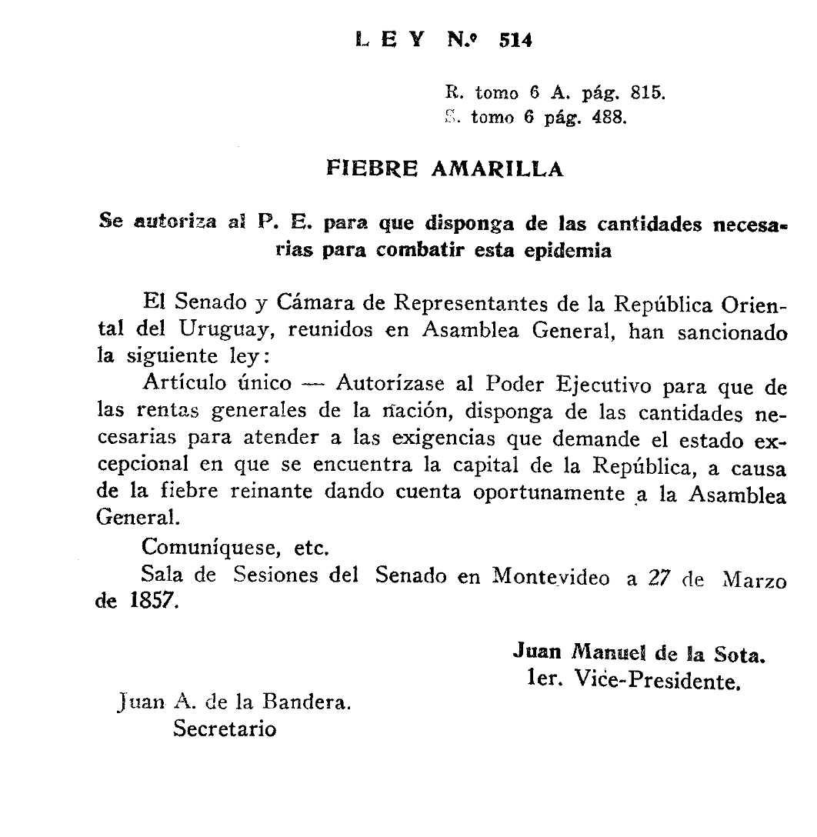
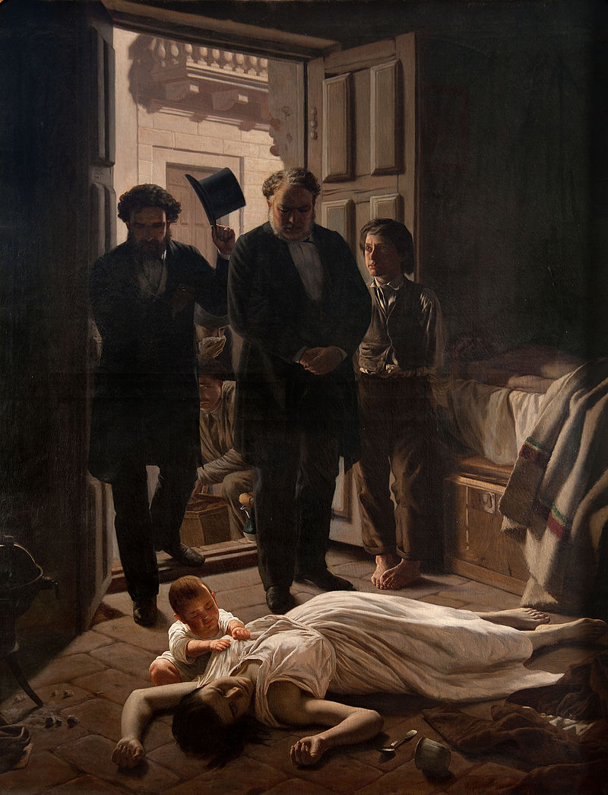
Contexto histórico
Juan Manuel Blanes. Un episodio de la fiebre amarilla en Buenos Aires. 1871
Fuente: www.impo.gub.uy – www.mnav.gub.uy
Notes:
Dr. Pérez y Dr. Argerich

Slide 6
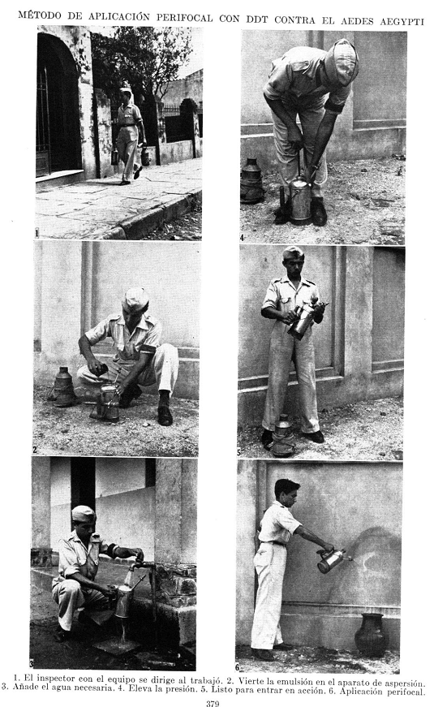

Contexto histórico
Fuente: www.paho.org
Notes:
En Uru de 1948 a 1952 – 133 focos tratados y eliminados

Slide 7
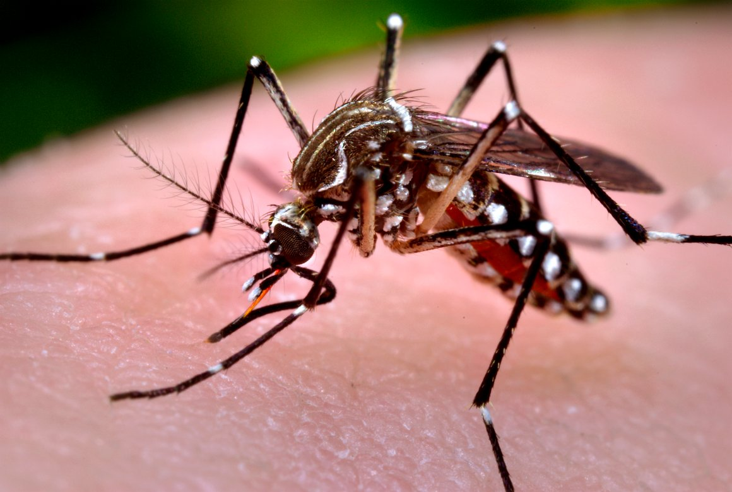
Aedes aegypti

Slide 8
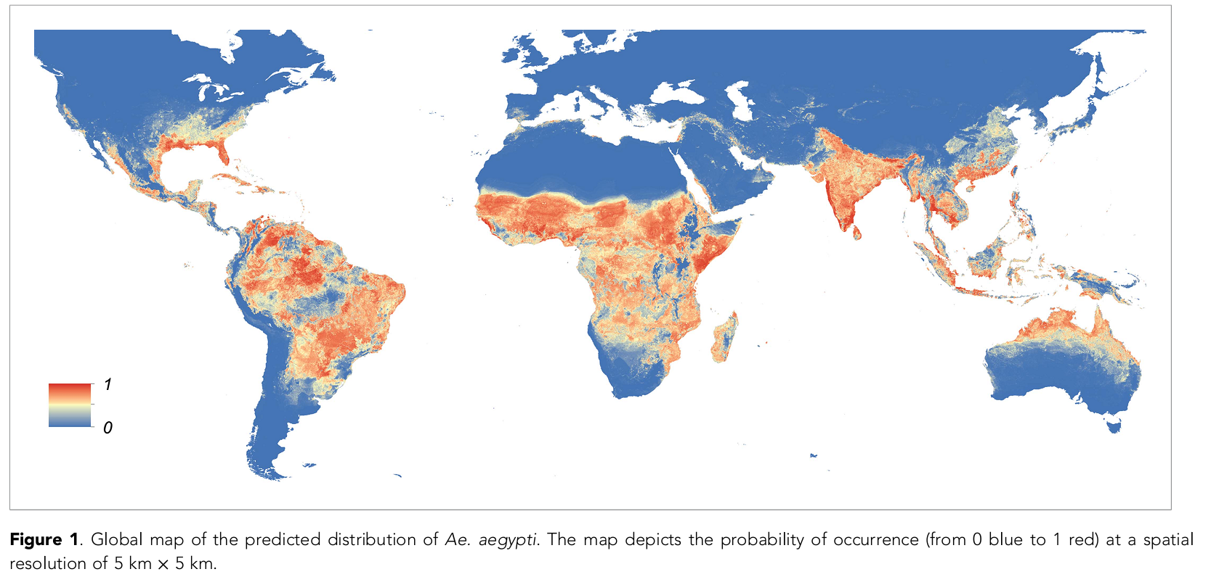
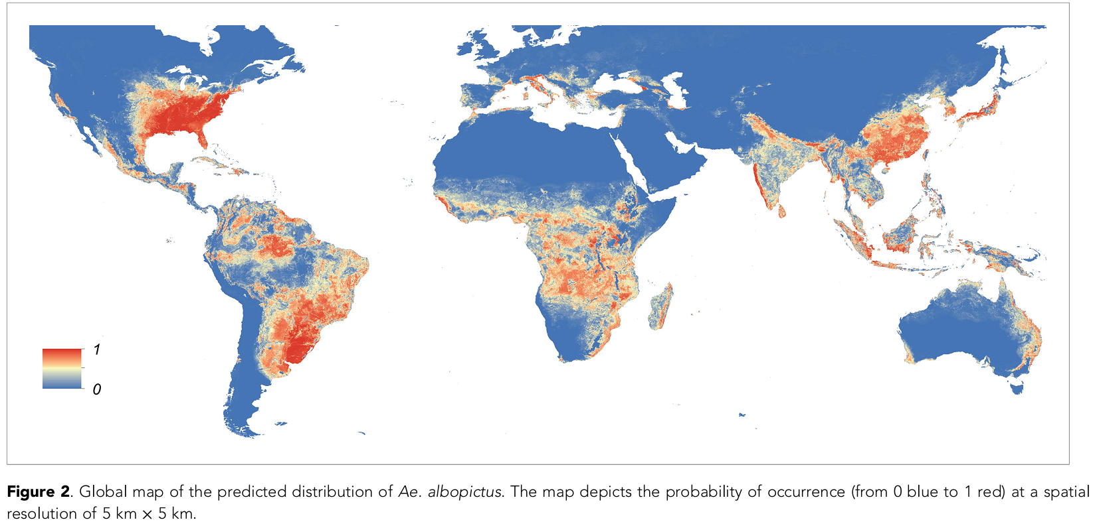
Las distancias se acortan…
Fuente: Moritz UG Kraemer et al.
eLife Sciences 2015;4:e08347

Slide 9
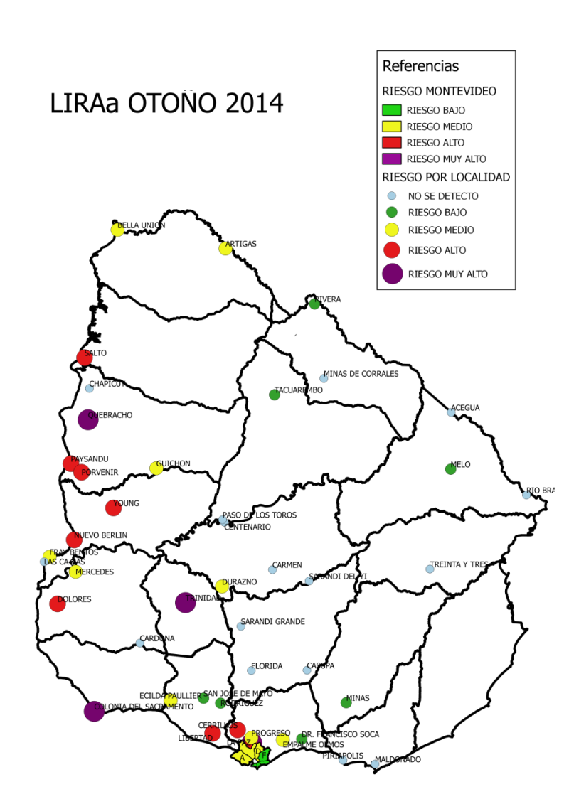
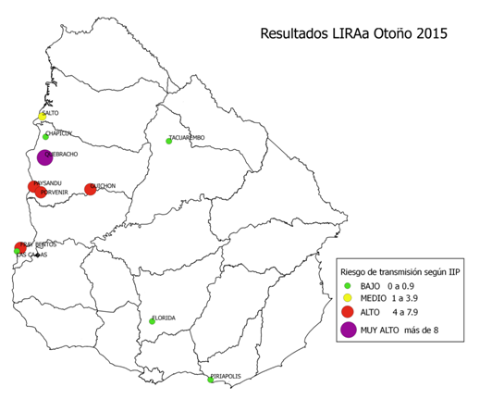
Situación entomológica en Uruguay
Fuente: MSP

Slide 10
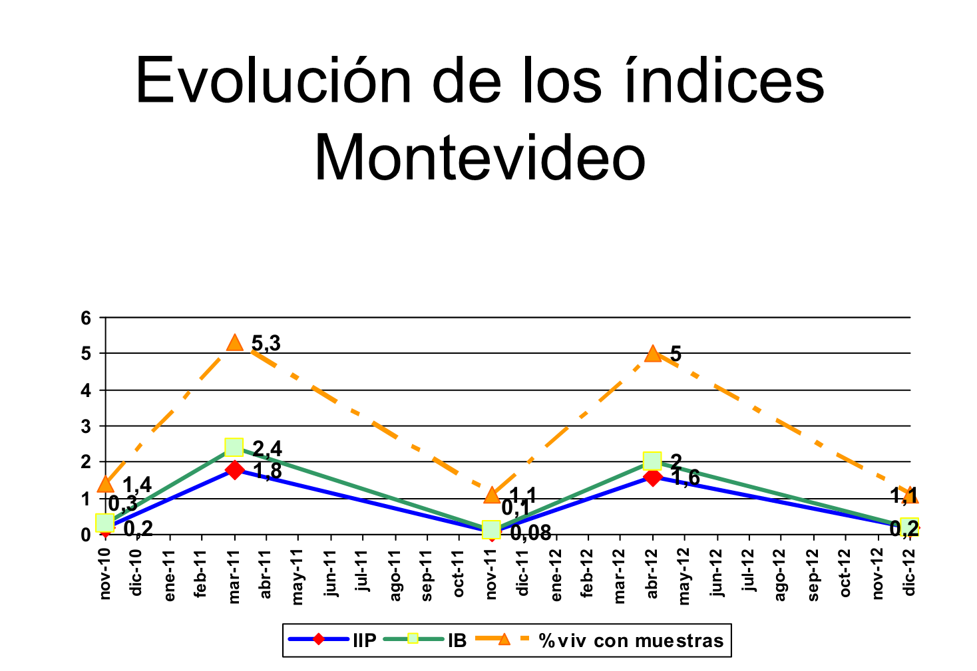
Situación entomológica en Uruguay
Fuente: MSP

Slide 11
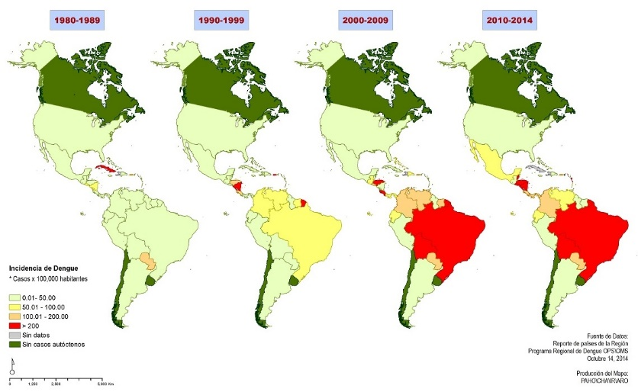
Dengue: Perspectiva histórica
Fuente: www.paho.org

Slide 12
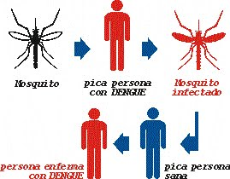
Transmisión del Dengue
Notes:
Incubacion 4 a 7 dias – Duracion 3 a 10 dias – Viremia habitualmente entre 4 y 6 dias

Slide 13
Síntomas
Fiebre
Dolor muscular
Dolor articular
Dolor de cabeza – ojos
Erupción en la piel
Decaimiento
Vómitos – Diarrea
Cambios en el hemograma: plaquetas – glóbulos blancos
Notes:
Incubacion 4 a 7 dias – Duracion 3 a 10 dias – Viremia habitualmente entre 4 y 6 dias

Slide 14

¿Qué podemos esperar?
Fuente: OPS – OMS/ CDC

Slide 15
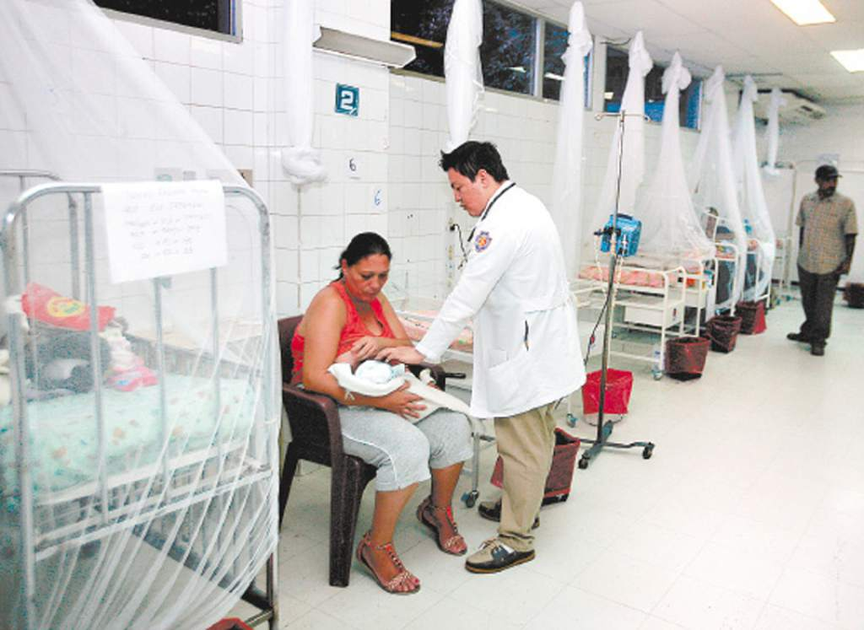
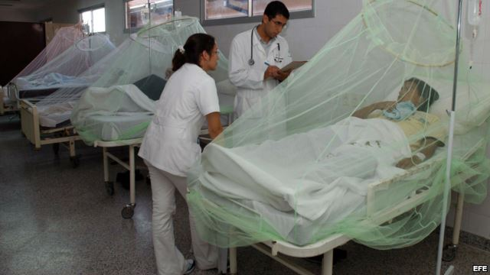
¿Qué podemos esperar?
Fuente: OPS – OMS/ CDC

Slide 16
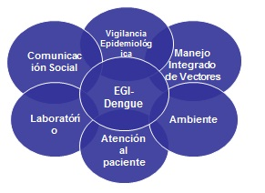
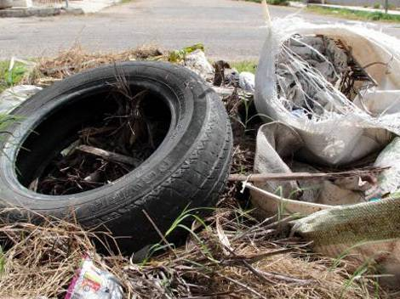
La estrategia de control
Fuente: www.paho.org

Slide 17
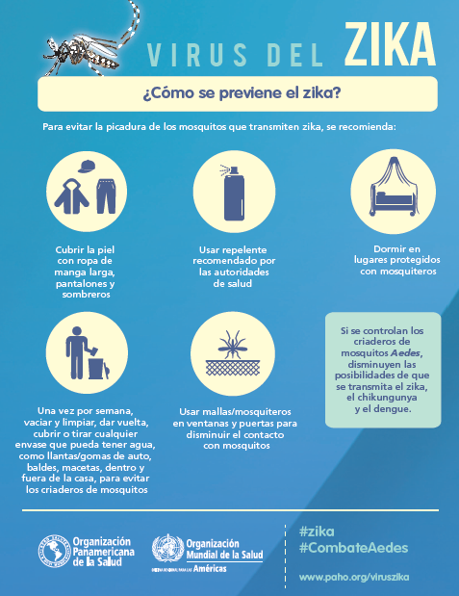

La estrategia de prevención
Fuente: www.paho.org

Slide 18

Mitos y realidades
Fuente: www.paho.org

Slide 19

Mitos y realidades 1
“El Dengue es una enfermedad que afecta únicamente a la población que vive en lugares que acumulan cacharros y neumáticos”
FALSO
Notes:
No, el vector del Dengue, el mosquito Aedes aegypti, puede reproducirse en cualquier lugar donde se acumule agua limpia. Existen en nuestros hogares muchos posibles criaderos. Debemos revisar periódicamente el interior y exterior de nuestra casa, buscando posibles criaderos y eliminarlos. Sin Aedes aegypti no hay dengue.

Slide 20
Mitos y Realidades 2
“El Dengue es una enfermedad muy grave. Si enfermo de Dengue preciso ser internado rápidamente”
FALSO
Notes:
El dengue es una enfermedad que en personas sanas, adecuadamente tratadas cursa sin complicaciones en la enorme mayoría de los casos. Una proporción menor de personas (Ej. Personas añosas con enfermedades co-existentes, niños pequeños, personas con problemas inmunitarios) necesita ser internado por esta enfermedad. Los cuidados que se requieren en la mayoría de los casos consisten en reposo, hidratación y analgésicos (paracetamol). Es fundamental la presencia de signos o síntomas de alarma frente a los cuales se debe consultar en forma inmediata (vómitos persistentes, dolor abdominal intenso y sostenido, irritabilidad/letargia, sangrados)

Slide 21
Mitos y Realidades 3
“La primer picadura del mosquito es grave, la segunda es mortal”
FALSO
Notes:
El Aedes aegypti luego de picar una persona enferma de Dengue, atraviesa un periodo cercano a una semana a partir del cual puede enfermar a otras personas. En este caso, cuando el mosquito se vuelve infectante, al picar a alguien sano, puede provocar la enfermedad. DE esta manera se produce la transmision de esta enferemdad en un barrio o en una ciudad. Una persona puede enfermar hasta 4 veces de Dengue en su vida, una por cada tipo de Dengue (llamados “Dengue 1”, “Dengue 2”, “Dengue 3” y “Dengue 4”). Estas variedades del virus Dengue, llamados “serotipos” causan la misma enfermedad, pero se asocian con diferentes niveles de gravedad. Si alguien que ya enfermo una o mas veces de dengue vuelve a enfermar aumenta la probabilidad de que esa nueva enfermedad sea mas grave. Esto no implica que deba ser asi, y tampoco que deba morir. En estas personas el seguimiento es mas estricto por esta razón. Al dia de hoy en Uruguay circula un solo serotipo de Dengue, el Dengue 1.

Slide 22

Mitos y realidades 4
“En poco tiempo el Dengue va a ser una enfermedad común en el país y podría dejar de estudiarse por laboratorio en la mayoría de los casos”
VERDADERO
Notes:
Luego de declarada la circulacion, el laboratorio del MSP, dejara de confirmar todos los casos, y continuara estudiando casos de acuerdo a un muestreo que permita saber que serotipos circulan y cuales se encuentran presentes en los casos mas graves por ejemplo. Las instituciones tendrán capacidad para diagnosticar esta enfermedad, cuando se requiera, tal como lo hacen para otras enfermedades.

Slide 23
Mitos y realidades 5
“El uso de repelente en embarazadas y niños es seguro, siempre que se utilice según indicación medica”
VERDADERO
Notes:
Cierto, siempre que la utilización de estos productos se haga según indicación, respetando los intervalos y dosis para su aplicación. En menores de 6 meses se desaconseja su uso. En esta edad debe utilizarse tul sobre la cuna o cochecito, o mosquitero en las aberturas. En niños de 6 meses a 1 año se aconseja no superar una aplicación diaria. En niños de 1 a 12 anos no superar las 2 aplicaciones diarias y en mayores de 12 no mas de 3.
Las dosis recomendadas en niños son aquellas que no superan el 15%. Debe corroborarse que el producto se encuentra registrado en el MSP y que la fecha de vencimiento es correcta. En el caso de niños la aplicación debe realizarla un adulto y de utilizar spray recordar no rociar sobre la cara. En este caso debe aplicarse el producto sobre las manos del adulto y con ellas esparcir el producto, evitando su aplicación en ojos, boca, nariz o manos. En caso de ingesta accidental contactar a la brevedad al CIAT en el teléfono 1722.

Slide 24
Mitos y realidades 6
“No es preciso usar repelente todo el día. Basta con utilizarlo según la recomendación en las primeras horas de la mañana y las ultimas de la tarde”
VERDADERO
Notes:
Cierto, el Aedes aegypti se alimenta principalmente a primeras horas de la mañana y las ultimas horas de la tarde. Habitualmente no pica durante la noche. El uso de repelentes debe restringirse a lo necesario, priorizando este criterio.

Slide 25
Mitos y Realidades 7
“Cuando elijo un repelente tengo que buscar el que tiene mayor concentración. A mayor concentración menos chance de ser picado”
FALSO
Notes:
No, la concentración del principio activo (generalmente DEET) se relaciona con la duracion de su efecto y no con su eficacia. A mayor concentración, menor necesidad de reaplicaciones. Concentraciones de DEET superiores al 30% se asocian a un incremento de efectos adversos, sin aumentar la protección. En personas alérgicas se aconseja aplicar sobre una pequeña zona de piel y aguardar 10 min observando la aparicion de síntomas. Estos productos no deben aplicarse en zonas de piel lesionada .

Slide 26
Mitos y realidades 8
“Si cuido a alguien enfermo de dengue no me puedo contagiar solo por estar a su lado”
VERDADERO
Notes:
Cierto, la transmisión de esta enfermedad ocurre en la enorme mayoría de los casos a través del mosquito Aedes aegypti. Para enfermar, el mosquito debe picar a la persona enferma, y luego transcurrir un periodo de tiempo (dias) para poder enfermar a otras personas. El Dengue no se contagia por tocar a alguien enfermo o compartir la habitación.

Slide 27
Mitos y realidades 9
“Si el medico sospecha que estoy enfermo de Dengue debo evitar ser picado desde el momento en que el laboratorio confirme la enfermedad “
FALSO
Notes:
No, si el medico le informa que usted podria tener dengue debe evitar ser picado por mosquitos, tanto como sea posible. Idealmente debe permanecer bajo tul o en habitacion con mosquiterios en ventanas y puertas, utilizando repelente y/o pastillas termoevaporables. De no contar con ello, debe minimizar la exposición a mosquitos. De contar con aire acondicionado, utilícelo, manteniendo ventanas y puertas cerradas, en especial durante el horario de mayor actividad (primeras horas de la mañana y ultimas horas de la tarde)

Slide 28
Mitos y realidades 10
“La vacuna contra el Dengue esta disponible en otros países, pero Uruguay no la ha comprado”
FALSO
Notes:
No, la vacuna contra el Dengue viene siendo desarrollada hace muchos años y aun se encuentra en fases muy precoces de implementación. A la fecha, no es posible técnicamente contar con ella como herramienta de prevención o control, pero en un futuro seguramente esta sea una alternativa.

Slide 29
Mitos y realidades 10
“Se esperan 500.000 casos de Dengue en Uruguay. No se dice la cifra real para evitar pánico”
FALSO
Notes:
No, la estimación de los organismos internacionales (OPS/OMS) hablan de 1 a 2% de población afectada en caso de una epidemia de Dengue (15.000 a 30.000 casos en varios meses). Nuestro país cuenta con una infraestructura sanitaria, demográfica y condiciones medioambientales que hacen pensar que este escenario no es el mas probable, si bien la preparación se desarrolla considerando esta posibilidad.

Slide 30
DUDAS??
MUCHAS GRACIAS

